Slide 1
文学研究助手
第20组

Slide 2
朴素算法
KMP算法
二分算法
字典树(Trie)/哈希Hash
算法对比
哈希算法的优化：unordered map

Slide 3
英文小说存于一个文本文件中，并假设小说中的单词一律不跨行，每行的长度不超过 120 个字符，待统计的词汇集合要一次输入完毕。要求对英文小说扫描一遍就完成统计工作。​程序的输出结果是每个单词的出现次数和出现位置所在行的行号。

Slide 4
问题抽象:
英文小说抽象为一个单词集合B, 待统计单词抽象为A, 求解过程即为从B中找出单词并与A中所有单词进行匹配

Slide 5
朴素算法
A:
life
get
heap
end
desire
B:
My life has been a trade-off
If I wanted to reach the goals I set for myself, I had to get at it and stay at it everyday
I had to think about it all the time .
I had to get up everyday with my mind set on improving something.
I was driven by a desire to always be on the top of the heap.
时间复杂度:O(k*m*n)(k为询问次数，m为子串中字符串的最大长度，n为主串字符串数量)

Slide 6
KMP算法
A:
life
get
heap
end
desire
B:
My life has been a trade-off
If I wanted to reach the goals I set for myself, I had to get at it and stay at it everyday
I had to think about it all the time .
I had to get up everyday with my mind set on improving something.
I was driven by a desire to always be on the top of the heap.
时间复杂度:O(k*(m+n))(k为询问次数，m为子串中字符串的最大长度，n为主串长度)

Slide 7
二分算法
1. 设置查找区间：low = 0；high= n；
2. 若查找区间[low, high]不存在，则查找失败；否则转步骤3
3. 取中间位mid = (low + high) / 2；比较 target 与 arr[mid]，有以下三种情况：
3.1 若 target < arr[mid]，则high = mid - 1；查找在左半区间进行，转步骤2；
3.2 若 target > arr[mid]，则low = mid + 1；查找在右半区间进行，转步骤2；
3.3 若 target = arr[mid]，则查找成功，返回 mid 值；

Slide 8
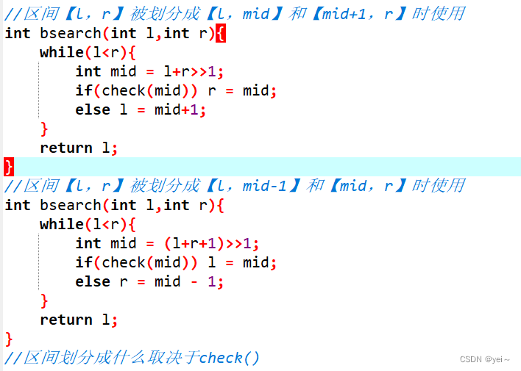

Slide 9
二分算法
利用单词之间的有序性, 可将单词从小到大排列
//
Bool compare(string& a, string& b){
int i=0;
while(i<a.size()&&i<b.size()){
if(a[i]<b[j])
return true;
}
return a.size()<=b.size();
}

Slide 10
二分算法
A:
life
get
heap
end
desire
B:
My life has been a trade-off
If I wanted to reach the goals I set for myself, I had to get at it and stay at it everyday
I had to think about it all the time .
I had to get up everyday with my mind set on improving something.
I was driven by a desire to always be on the top of the heap.
排序：快速排序 O(m*n*logn)(m为字符串最大长度，n为主串字符串个数)
二分查找：O(k*m*logn)(k为查询次数)

Slide 11
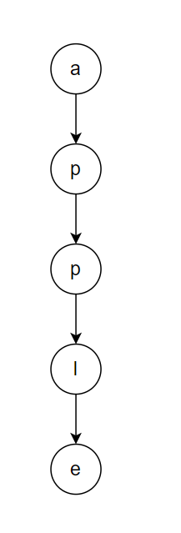
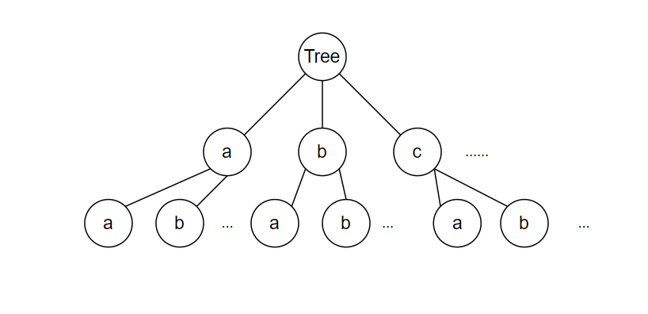
字典树
树形示意图
单词的存储结构
核心：空间换时间

Slide 12
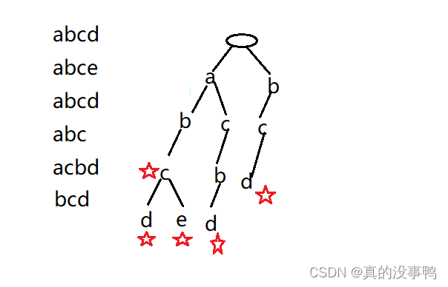
时间复杂度
空间复杂度
构建：O(n)(n为主串总长度)
查找：O(m*k)(m为查询的字符串最大长度，k为查询次数)
O(m*n)(n为主串总长度，m为字典集的长度)

Slide 13
字典树
我们设t r e e [ i ] [ j ]= k ，表示编号为i的结点的第j个孩子是编号为k的结点。
当n很大或字典集很大时，tree[][]的空间会变得非常大，空间复杂度大大提高
void insert(char *s, int l){
int root = 0;
for(int i = 0; i < l; i++){
int id = s[i] - 'a';
if(!tree[root][id]) tree[root][id] = ++cnt; //如果之前没有从root到id的前缀，那么就插入
root = tree[root][id];
}
exist[root] = 1;
//sum[root]++; //前缀数记录
}
bool find(char *s, int l){
int root = 0;
for(int i = 0; i < l; i++){
int id = s[i] - 'a';
if(!tree[root][id]) return 0;
root = tree[root][id];
}
return exist[root];
}

Slide 14
哈希算法
key1
F(key)
Index (key1, value)
for (int i = 1; i <= n; i ++ )
{
// 预处理字符串前缀和
h[i] = h[i - 1] * P + str[i];
// 预处理数组p[]，p[i]数组表示的是p的i次方的值是多少
p[i] = p[i - 1] * P; // 即 p[1] = P ,p[2] = P*P,p[3] = P^3
}
哈希表通过哈希函数计算出索引位置, key在表中唯一
时间复杂度：O(n) (n为字符串总长度)

Slide 15
算法对比
二分算法
牺牲时间复杂度来节省空间，适合字符串总长度不大、单个字符串不是很长的情况
KMP算法
询问次数k很大程度影响复杂度，适合单次字符串匹配
字典树
用空间换时间，适合字符集不大、前缀重合较多的情况
节省时间，但是如果进制选的不对就容易溢出和冲突，适合单个字符串不是很长、字符集不大的情况
哈希算法

Slide 16
哈希算法的优化unordered map
在 unordered_map 中，每个元素都存储在一个桶中，桶是一个包含一个或多个元素的列表。使用哈希函数将元素映射到其对应的桶中。当多个元素被映射到同一个桶中时，就会发生哈希冲突。
为了解决哈希冲突，unordered_map 采用了开放地址法（open addressing）的方法。开放地址法是一种解决哈希冲突的方法，它尝试在哈希表中找到另一个空桶来存储元素。在 unordered_map 中，有三种开放地址法的实现方式：线性探测（linear probing）、二次探测（quadratic probing）和双重散列（double hashing）。

Slide 17
哈希算法的优化unordered map
当哈希表中的元素数量较少时，unordered_map 会使用线性探测方法。线性探测方法是一种简单的方法，它尝试在哈希表中顺序查找下一个空桶。如果下一个桶不是空的，则查找下一个桶，直到找到一个空桶为止。这种方法的缺点是，如果哈希表中元素的数量较多，线性探测可能会导致长时间的查找时间，因为在查找空桶时会遍历很多非空桶。
当哈希表中的元素数量增加时，unordered_map 会使用二次探测方法。二次探测方法在查找下一个空桶时使用一个二次函数，而不是简单的顺序查找。这个二次函数可以更快地找到下一个空桶，因此二次探测相对于线性探测来说更加高效。
当哈希表中的元素数量非常大时，unordered_map 会使用双重散列方法。双重散列方法使用两个哈希函数来计算下一个桶的位置。这个方法可以更好地分散元素，因此在哈希表中的查找速度会更快。

Slide 18
哈希算法的优化unordered map
除了开放地址法，unordered_map 还使用了链表（linked list）的方法来处理哈希冲突。当多个元素被映射到同一个桶中时，它们会被存储在一个链表中。每个桶都包含一个指向链表头的指针。当我们查找某个元素时，首先使用哈希函数找到对应的桶，然后在链表中查找元素。如果元素不在链表中，则说明该元素不存在于哈希表中。
当链表中的元素数量增加时，unordered_map 会将链表转换为红黑树（red-black tree），从而提高查找效率。红黑树是一种自平衡二叉搜索树，可以稳定以O(nlogn)的复杂度查找数据。当链表中的元素数量大于等于某个阈值时，unordered_map 会将链表转换为红黑树，从而提高查找效率。
总的来说，unordered_map 采用了多种方法来处理哈希冲突，包括开放地址法、链表和红黑树。它选择不同的方法取决于元素数量的大小和哈希表的负载因子（load factor）。unordered_map 的实现旨在提高插入、查找和删除元素的效率，并且可以处理哈希冲突以保证元素的正确性。

Slide 19
实际的代码解释与测试

Slide 20
Thank you!

